Slide 1

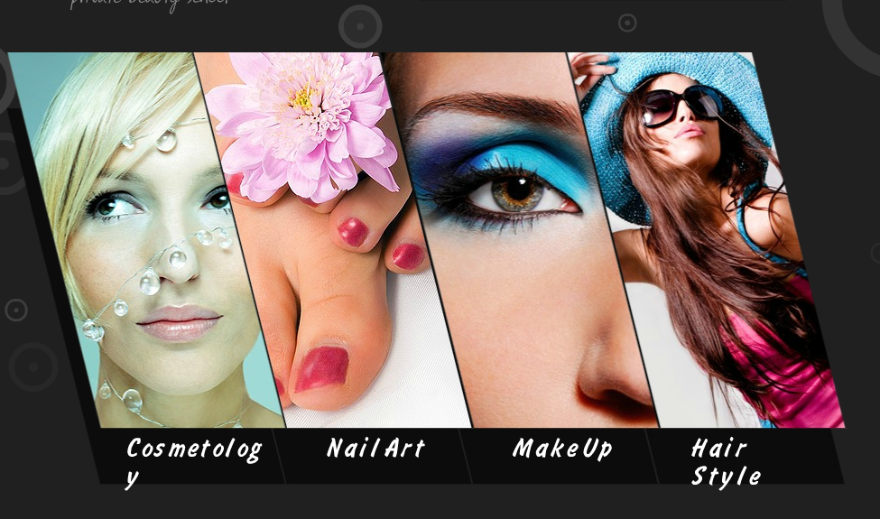
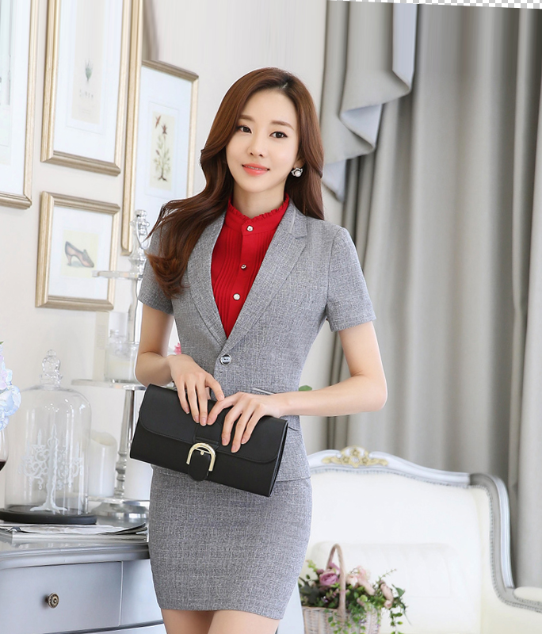
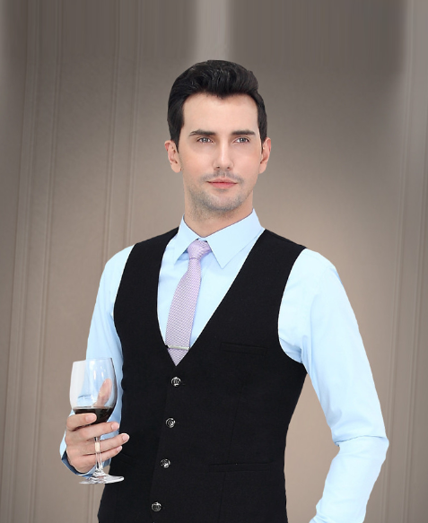
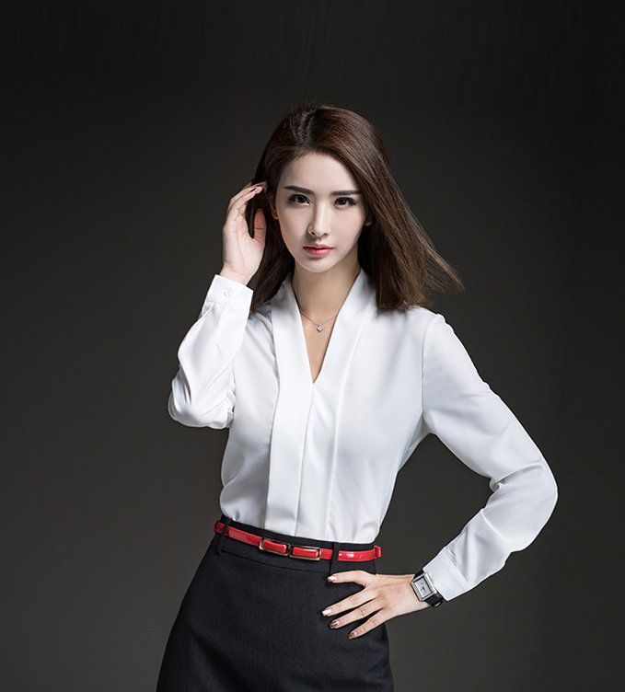

商 务 礼 仪
汇报人：XXX 时间：XX年XX月
Notes:
更多精美PPT模板下载：
http://so.ooopic.com/sousuo/15770370/

Slide 2
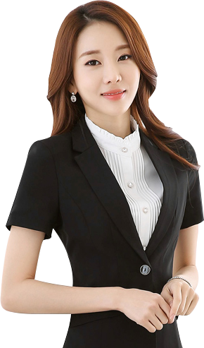
企业员工
为什么学礼仪?
第一、代表企业形象
塑造组织形象
传播沟通信息
提高办事效率
第二、提升个人素质
为人子方少时，亲师友习礼仪
不学礼，无以立
言行在社会活动中与其身份、地位、社会角色相适应个人道德水准和教养的尺度

Slide 3

没有礼仪
就没有事业的成功！
员工的礼仪形象是知识水平、修养、风度的反映，作为社会的一分子，也是对整个社会的法律、社会道德、行为规范的遵守程度的外在体现。
作为职业人或公司礼仪不只是要每位员工以得体的仪表、姿态、规范的行为举止，而且更需要有良好的精神风貌。请大家记住，员工的形象即代表着我们的企业形象，而更重要的是没有礼仪就没有事业的成功！

Slide 4
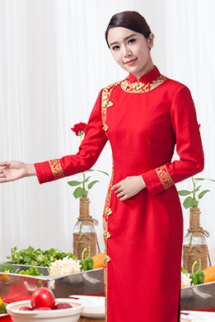
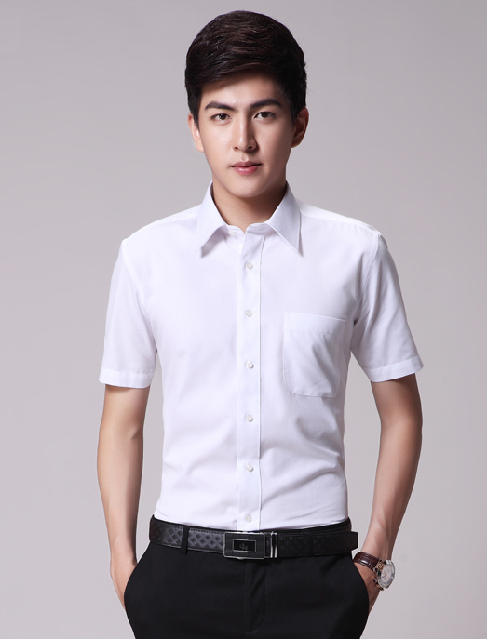
目录 CONTENTS
商务礼仪培训
A
B
商务接待礼仪
个人职业形象
介绍礼仪 名片礼仪
握手礼仪 迎客礼仪
会议礼仪 拜访礼仪
仪表礼仪 仪态礼仪

Slide 5

A
商务接待礼仪
介绍礼仪

Slide 6
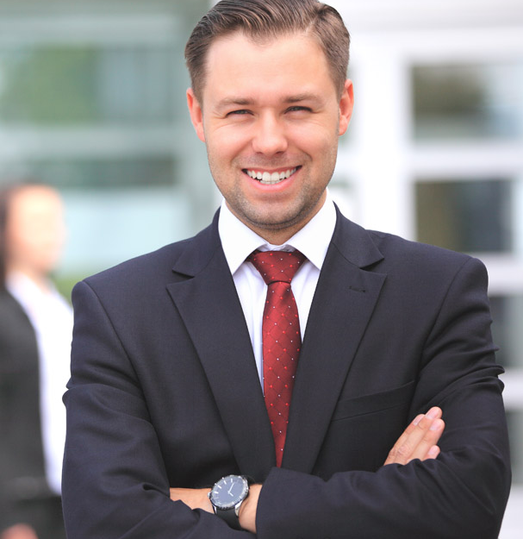


介绍礼仪
1
2
3
介绍自己
介绍他人
介绍集体
此处添加具体的文字描述此处添加具体的文字描述此处添加具体的文字描述
此处添加具体的文字描述此处添加具体的文字描述此处添加具体的文字描述
此处添加具体的文字描述此处添加具体的文字描述此处添加具体的文字描述
此处添加具体的文字描述此处添加具体的文字描述此处添加具体的文字描述
此处添加具体的文字描述此处添加具体的文字描述此处添加具体的文字描述
此处添加具体的文字描述此处添加具体的文字描述此处添加具体的文字描述

Slide 7
在介绍不认识的人互相认识时，应该遵循这样的顺序：
把晚辈介绍给长辈
把男士介绍给女士
此处添加具体的文字描述此处添加具体的文字描述此处添加具体的文字描述
把主人介绍给客人
03
此处添加具体的文字描述此处添加具体的文字描述此处添加具体的文字描述
此处添加具体的文字描述此处添加具体的文字描述此处添加具体的文字描述
01
05
介绍
顺序
06
02
此处添加具体的文字描述此处添加具体的文字描述此处添加具体的文字描述
04
此处添加具体的文字描述此处添加具体的文字描述此处添加具体的文字描述
此处添加具体的文字描述此处添加具体的文字描述此处添加具体的文字描述
把非官方人士介绍给官方人士
把职位低的人介绍给职位高的人
把未婚者介绍给已婚者

Slide 8
介绍礼仪的注意事项
介绍时不可单指指人
避免过分赞扬
而应掌心朝上，拇指微微张开，指尖向上。
避免对某个人特别是女性的过分赞扬。
01
02
03
04
被介绍者应面向对方
坐着时应起立
介绍完毕后与对方握手问候，如：您好！很高兴认识您！
坐着时，除职位高者、长辈和女士外，应起立。但在会议、宴会进行中不必起立，被绍人只要微笑点头示意即可。

Slide 9
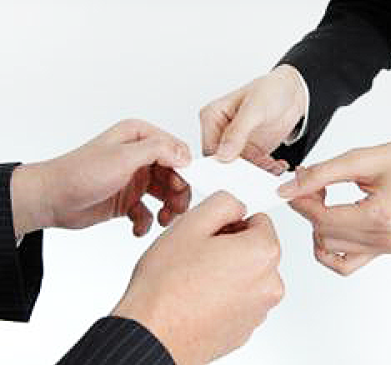
A
商务接待礼仪
名片礼仪

Slide 10
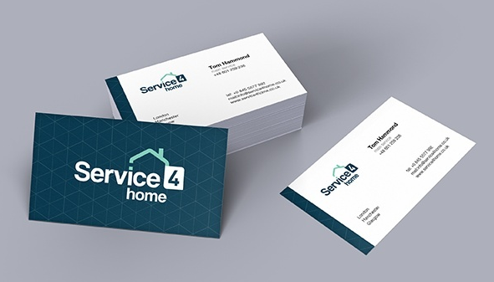
名片的递交顺序
由近而远
由尊而卑

Slide 11

A
商务接待礼仪
握手礼仪

Slide 12
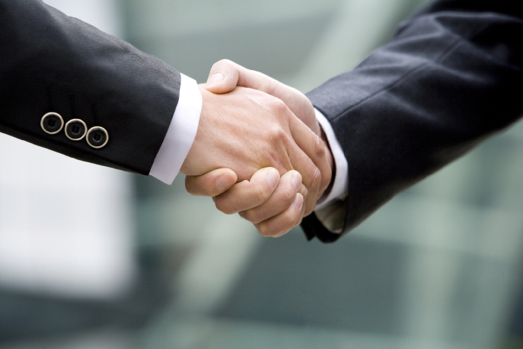
握手礼仪
01
注意手位
02
握手必须用右手
03
握手要热情（眼神、表情）
04
握手要注意力度（适中）
05
握手应注意时间（3秒左右为宜）

Slide 13

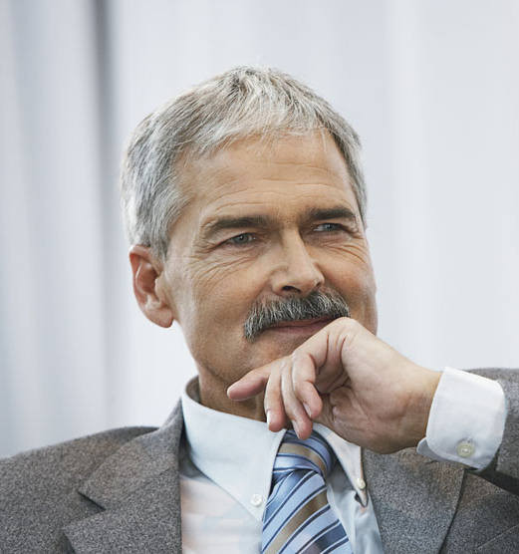
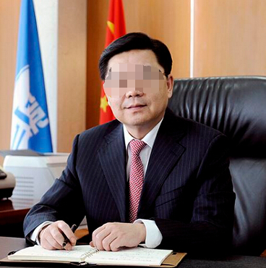
握手的顺序
女士优先
此处添加具体的文字描述此处添加具体的文字描述此处添加具体的文字描述
此处添加具体的文字描述此处添加具体的文字描述此处添加具体的文字描述
“三优先”
原则
长者优先
职位高者优先
此处添加具体的文字描述此处添加具体的文字描述此处添加具体的文字描述
此处添加具体的文字描述此处添加具体的文字描述此处添加具体的文字描述
此处添加具体的文字描述此处添加具体的文字描述此处添加具体的文字描述

Slide 14
握手礼仪的禁忌
握手时，左手拿着东西或插在兜里
戴墨镜（有眼疾病或眼有缺陷除外）
长篇大论、点头哈腰、过度客套
不按顺序
争先恐后
用左手或用双手与异性握手
只握指尖
或只递指尖
不能戴墨镜、不能戴帽子、不能戴手套
交叉握手（与西方人握手视为十字架，不敬）
手脏、湿、
当场搓揩
男士戴手套（社交场合女士可戴薄手套）
拉来、推去或上下左右抖个不停
三心二意、面无表情、目光游移或旁观

Slide 15
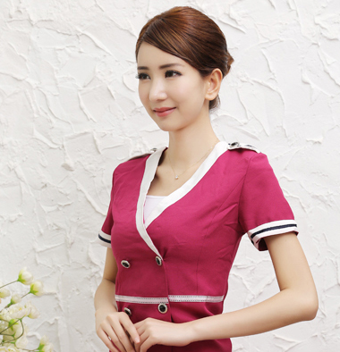
A
商务接待礼仪
迎客礼仪

Slide 16
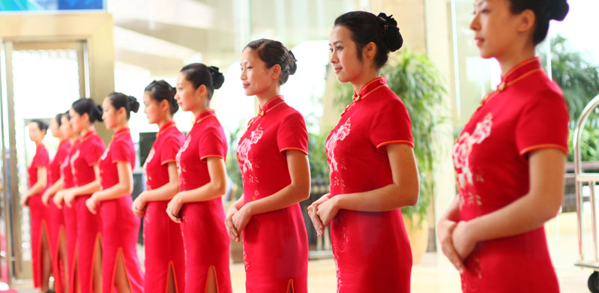
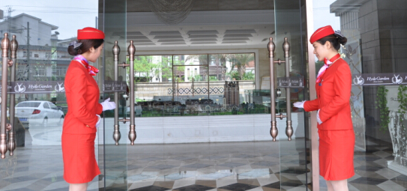
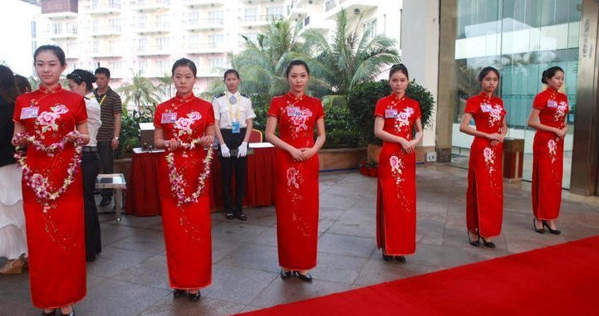
接待礼仪
热情待客应做到：眼到，口到，意到
来有迎声
此处添加具体的文字描述此处添加具体的文字描述此处添加具体的文字描述此处添加具体的文字描述此处添加具体的文字描述此处添加具体的文字描述
问有答声
此处添加具体的文字描述此处添加具体的文字描述此处添加具体的文字描述此处添加具体的文字描述此处添加具体的文字描述此处添加具体的文字描述
去有送声
此处添加具体的文字描述此处添加具体的文字描述此处添加具体的文字描述此处添加具体的文字描述此处添加具体的文字描述此处添加具体的文字描述

Slide 17

A
商务接待礼仪
会议礼仪

Slide 18
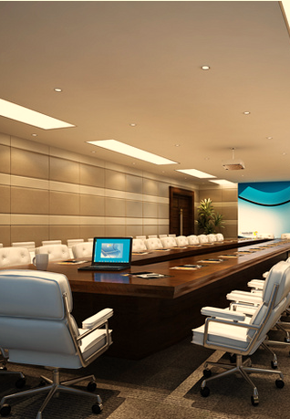
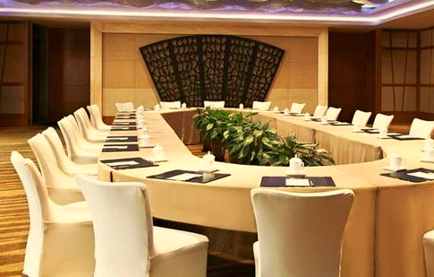
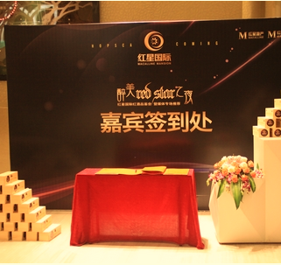

会前准备
指示牌
会场布置
桌、椅、桌牌、指示、音响、空调、灯光、 投影、电脑、插座、试台
签到处

Slide 19
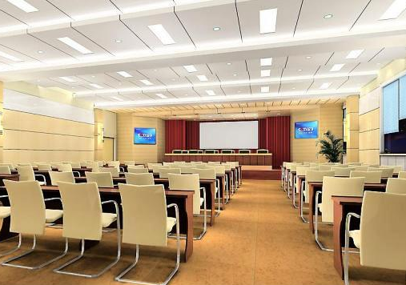
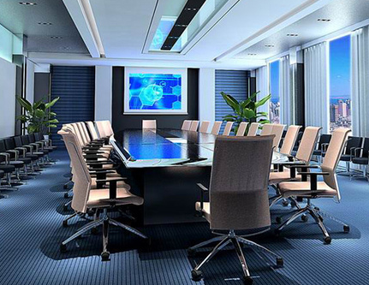
会场布置注意细节
小型会议
面门而坐、居右而坐、自由择座
大型会议
前排高于后排、中央高于两侧、右侧高于左侧

Slide 20
记住正确的席次
在会议室时：
客人席
01
一般离入口较远的地方为上座，但三人时以中间为大位
3
1
2
02
若对方未用桌牌指定时，按职位高低依左图次序就座
入口
桌子
03
同行中的领导在中途要退席时，要一起站起来向客户致意
3
1
2
04
当对方的领导进来时，要一起站起来打招呼，表示礼貌
公司内席

Slide 21

A
商务接待礼仪
拜访礼仪

Slide 22
公务拜访礼仪
准备充分
遵守时间，不可失约
语言得体
适时告退
此处添加具体的文字描述此处添加具体的文字描述此处添加具体的文字描述
此处添加具体的文字描述此处添加具体的文字描述此处添加具体的文字描述
此处添加具体的文字描述此处添加具体的文字描述此处添加具体的文字描述
01
02
03
04
05
06
07
此处添加具体的文字描述此处添加具体的文字描述此处添加具体的文字描述
此处添加具体的文字描述此处添加具体的文字描述此处添加具体的文字描述
此处添加具体的文字描述此处添加具体的文字描述此处添加具体的文字描述
此处添加具体的文字描述此处添加具体的文字描述此处添加具体的文字描述
选择合适的时机
举止有礼
实事求是

Slide 23
拜访客户前的准备事项
要提前5分钟到达
01
是否随身携带足够数量的名片？
04
单位简介带了吗？
?
02
对方地址,电话号码,联络人清楚吗？
05
相关文件带齐了吗？
03
06
笔记本带了吗？
仪容整洁吗？

Slide 24
快速建立好感
发表想法…赞美…
01
02
03
04
05
信念、 价值
观、信仰
观念共识
（PMP）
寒暄、打招呼
兴趣、爱好
表达事实
此处添加具体的文字描述此处添加具体的文字描述此处添加具体的文字描述
此处添加具体的文字描述此处添加具体的文字描述此处添加具体的文字描述
此处添加具体的文字描述此处添加具体的文字描述此处添加具体的文字描述
此处添加具体的文字描述此处添加具体的文字描述此处添加具体的文字描述
此处添加具体的文字描述此处添加具体的文字描述此处添加具体的文字描述

Slide 25

肢体语言
01
时时看手表
有时间压力，想结束
02
打哈欠
希望改变话题
03
环抱胳膊
拒绝，不同意
04
没有看着对方
不感兴趣
05
探出身体
有兴趣

Slide 26

言语表达的要诀
1
多赞美，少责怪
2
多激励，少嘲讽
3
批评要具建设性，避免无的放矢
4
用字遣词要高雅
5
说话时不要带着口头禅
6
态度要诚实
7
多用礼貌用语

Slide 27

聆听他人讲话的正确姿势
切勿双腿张开、交叉、翘二郎腿或抖动
双手切勿交叉放在桌上或胸前，不可单手或双手托额、手肘支在桌上
不可打哈欠、眼神飘忽、东张西望，臀部应占椅子五分之四，背脊挺直靠在椅背上，膝盖靠拢、双脚并拢，双手叠放在膝盖上
面带微笑、眼神温和地注视对方
在适当的时候可以用点头表示赞同或了解，作笔记对主讲者来说，会有相当受尊重的感受
与人对谈时，最好采对坐或“L”型式

Slide 28
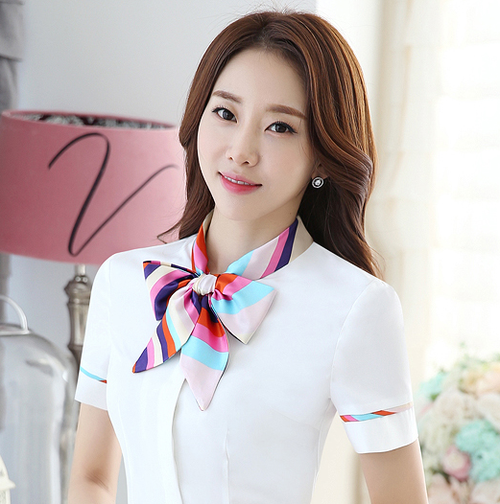
B
个人职业形象
仪表礼仪

Slide 29
第一印象
一个人永远没有第二次机会给别人第一印象
58
35
7
%
%
%
外表/形象
声音
言词内容
仪态，表情，视线，衣服色彩，姿势，态度
音调，语气，用词，说话速度，音量
说话的话题及内容方面
Tips：我们应该把注意力放在93%的关键因素上（外表/形象+声音）

Slide 30
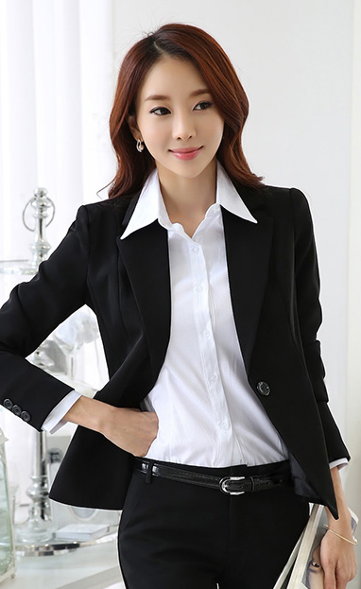


商务人士形象基本要求
您应当拥有的……
仪容整洁
举止端庄
此处添加具体的文字描述此处添加具体的文字描述此处添加具体的文字描述
此处添加具体的文字描述此处添加具体的文字描述此处添加具体的文字描述
此处添加具体的文字描述此处添加具体的文字描述此处添加具体的文字描述
着装得体
言谈温雅
此处添加具体的文字描述此处添加具体的文字描述此处添加具体的文字描述
此处添加具体的文字描述此处添加具体的文字描述此处添加具体的文字描述
此处添加具体的文字描述此处添加具体的文字描述此处添加具体的文字描述

Slide 31
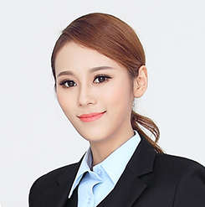
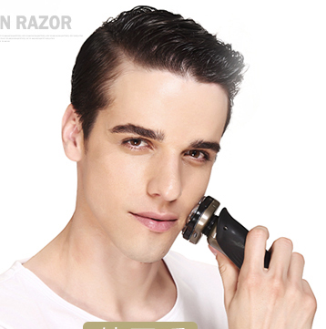
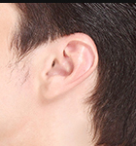


发型及面部修饰
遵循上限、侧限及下限要求
女士发型：前不盖额，后不过肩，提倡盘发，大忌披发
胡子：
养成每日剃须的习惯
耳朵：
注意耳朵的清洁
鼻子：
鼻毛长于鼻孔之外，极其有损形象
口：
饭后及时刷牙，保持口气清洁

Slide 32
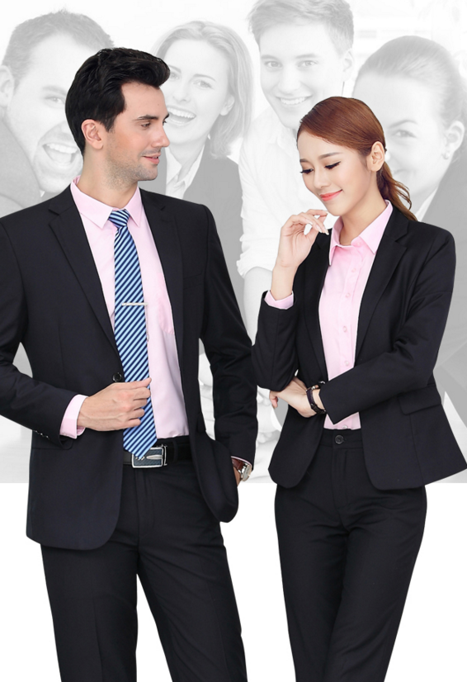
服装
穿着
要求
合体合身
此处添加具体的文字描述此处添加具体的文字描述此处添加具体的文字描述
切忌杂乱
此处添加具体的文字描述此处添加具体的文字描述此处添加具体的文字描述
忌残忌破
此处添加具体的文字描述此处添加具体的文字描述此处添加具体的文字描述
忌污忌皱
此处添加具体的文字描述此处添加具体的文字描述此处添加具体的文字描述
忌衣冠不整
此处添加具体的文字描述此处添加具体的文字描述此处添加具体的文字描述

Slide 33
服饰的“TPO”原则
服饰应时，应景，应事，应己，应制
T
P
O
TIME 时间
PLACE 地点
Occasion 场合
此处添加具体的文字描述此处添加具体的文字描述此处添加具体的文字描述
此处添加具体的文字描述此处添加具体的文字描述此处添加具体的文字描述
此处添加具体的文字描述此处添加具体的文字描述此处添加具体的文字描述
此处添加具体的文字描述此处添加具体的文字描述此处添加具体的文字描述
此处添加具体的文字描述此处添加具体的文字描述此处添加具体的文字描述
此处添加具体的文字描述此处添加具体的文字描述此处添加具体的文字描述

Slide 34
商务着装要求五不准
（女士职业套装）
01
03
05
02
04
一种裙子不能穿
鞋袜要配套
袜子长度
避免出现三节腿
此处添加具体的文字描述此处添加具体的文字描述此处添加具体的文字描述
此处添加具体的文字描述此处添加具体的文字描述此处添加具体的文字描述
此处添加具体的文字描述此处添加具体的文字描述此处添加具体的文字描述
正式高级场合
不光腿
穿贴近肉色的袜子
不穿镂花的丝袜

Slide 35
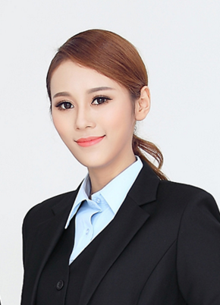
面部修饰
（女士）
女士化妆是自尊自爱的表现，也是对别人的一种尊重，是企业管理完善的一个标志。
要求化淡妆，保持清新自然，化妆注意事项：
化妆要自然，力求妆成有却无，化妆要美化，不能化另类妆化妆应避人。

Slide 36
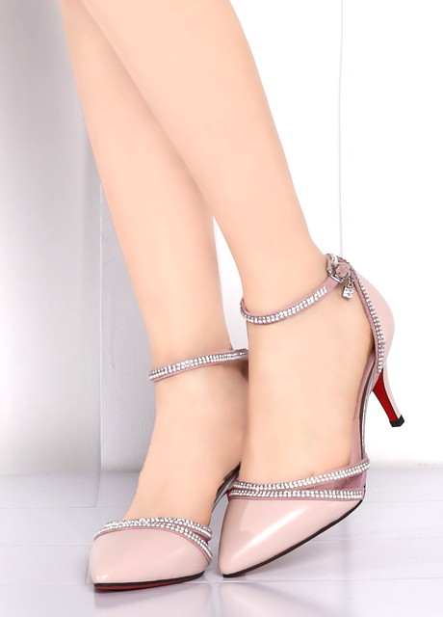
女士鞋子的要求
不穿过高、过细的鞋跟
此处添加具体的文字描述此处添加具体的文字描述此处添加具体的文字描述。此处添加具体的文字描述此处添加具体的文字描述此处添加具体的文字描述。
不穿前不露脚趾后露脚跟的凉鞋
此处添加具体的文字描述此处添加具体的文字描述此处添加具体的文字描述。此处添加具体的文字描述此处添加具体的文字描述此处添加具体的文字描述。
穿正装凉鞋
此处添加具体的文字描述此处添加具体的文字描述此处添加具体的文字描述。此处添加具体的文字描述此处添加具体的文字描述此处添加具体的文字描述。

Slide 37
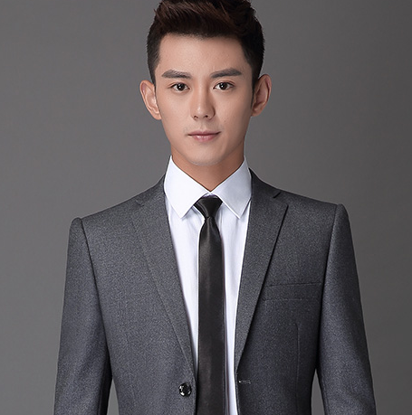
B
个人职业形象
仪态礼仪

Slide 38
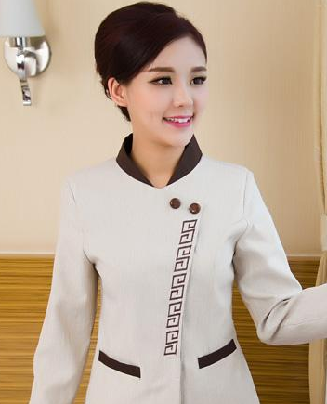
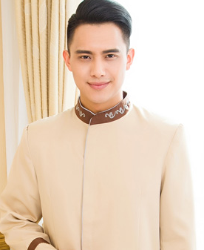
仪态礼仪：微笑
亲切的微笑是最美丽的语言
微笑是一种国际礼仪，它体现了人类最真诚的相互尊重与亲近。微笑也是最基本的礼仪，它应伴随着我们度过工作和生活中每一刻，无论你是对待客户、同事还是对待家人，以及陌生人。
微笑是“诚于衷而形于外”，因此，它应当是出自内心的真诚。

Slide 39
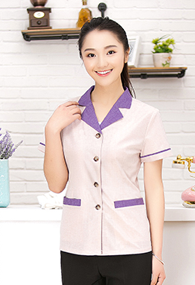
眼睛也会说话
心笑脸就笑
脸笑眼就笑
眉目传情
视觉焦点
看着您说话
的对象
看着在
说话的人
带着笑脸即使说严肃的话都不像在骂人
此处添加具体的文字描述此处添加具体的文字描述此处添加具体的文字描述。此处添加具体的文字描述此处添加具体的文字描述此处添加具体的文字描述。此处添加具体的文字描述此处添加具体的文字描述此处添加具体的文字描述。此处添加具体的文字描述此处添加具体的文字描述此处添加具体的文字描述。此处添加具体的文字描述此处添加具体的文字描述此处添加具体的文字描述。此处添加具体的文字描述此处添加具体的文字描述此处添加具体的文字描述。此处添加具体的文字描述此处添加具体的文字描述此处添加具体的文字描述。此处添加具体的文字描述此处添加具体的文字描述此处添加具体的文字描述。

Slide 40
态度决定一切
一见面就面带微笑
表示心胸宽大
眼光柔和的注视对方
表示亲密
向前迈出一步打招呼
表示信赖
干脆利落的动作
表示亲切
从容的态度
表示接受
抬头挺胸
表示自信
脚步稳以轻松的姿态站定
表示有决心果断
身体和眼光都确实的朝向对方
表示精神

Slide 41



言谈举止
礼仪三到：眼到、口到、意到
眼到
要有目光的交流，注视别人目光应友善，采用平视，必要的时候仰视，与人目光交流时间3-5秒，其他时间看嘴巴和眼部中间的位置，注视对方的时间是对方与你相处时间的1/3。
口到
讲普通话，热情正确称呼，表示对交往对象的尊重，体现社会风尚，
反映个人修养。
意到
通过微笑把友善、热情表现出来，不卑不亢，落落大方，不能假笑、冷笑、怪笑、媚笑、窃笑。

Slide 42

个人风度
风度是指人的内在素质和外在特征和谐统一所表现出来的比较稳重而优美的举止姿态。

Slide 43
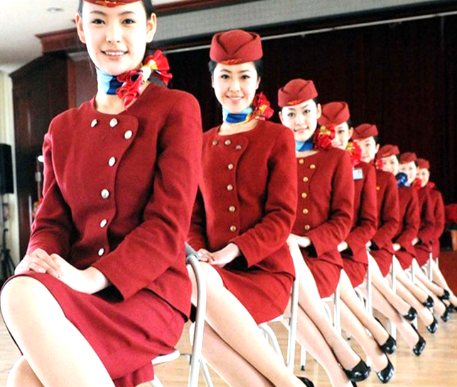
坐姿基本要点
深坐
松懈轻闲
中坐
沉稳严谨
中坐
谦虚恭敬
严防“4”型架腿
女性小心“暴光”
警示
东歪西靠，两膝分开太远，
翘二郎腿，双脚不停地抖动。
禁忌

Slide 44

接听电话基本观念
电话扮演内外联系工作的第一线角色，完全靠声音和语言与对方沟通，客户满意是否常靠这一线间。
三种观念，长期培养，不断磨练，日久就能 “心口合一” 应对自然确当。
以客
为尊
将心
比心
判断与
应变

Slide 45
接电话者的应对顺序
报上接电话人姓名，部门名称
电话铃响之后
第三声回答
弄清对方是谁
电话会谈
祝福语
放下话筒
打招呼
总结

Slide 46

接听电话的基本礼貌
接打电话前先排除嘈杂的声音
切忌拿起电话就“喂”
“厦门电信，您好！我是XX。”
转接电话时，应按下保留或盖住话筒。
代接电话时避免贸然猜测对方姓名
注意讲话速度和语调
电话四周避免放置容易打翻的物品

Slide 47
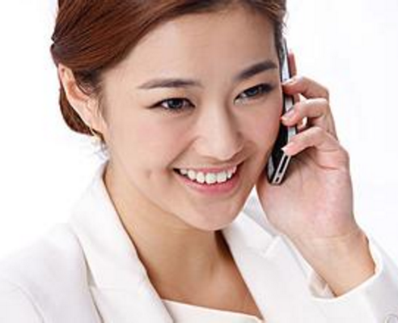
移动电话礼仪
在访客或会议中务必关机或由他人代接
礼貌的向会议室中所有对象道歉
离开会议室（用餐场合）接听来电
回来后向大家道歉
降低通话的音量，缩短通话时间

Slide 48

Thanks for Listening
感谢聆听

